Slide 1
Игра Pipe Game
Проект по летней практике выполнили студенты группы Б8103а:
Хачатрян Илья, Пенюгин Антон, Константинова Ангелина
2018 год

Slide 2
Pipe Game
Классическая игра
Поле заполнено сегментами труб
Ход – поворот сегмента
Необходимо собрать путь от начальной трубы до конечной
Время ограничено

Slide 3
Жанр
Традиционная головоломка
Проверка стратегических способностей
Большое количество игр

Slide 4
Задачи
Создание движка и отрисовка игрового поля
Добавление генератора уровней
Подключение БД, возможность сохранения результата

Slide 5
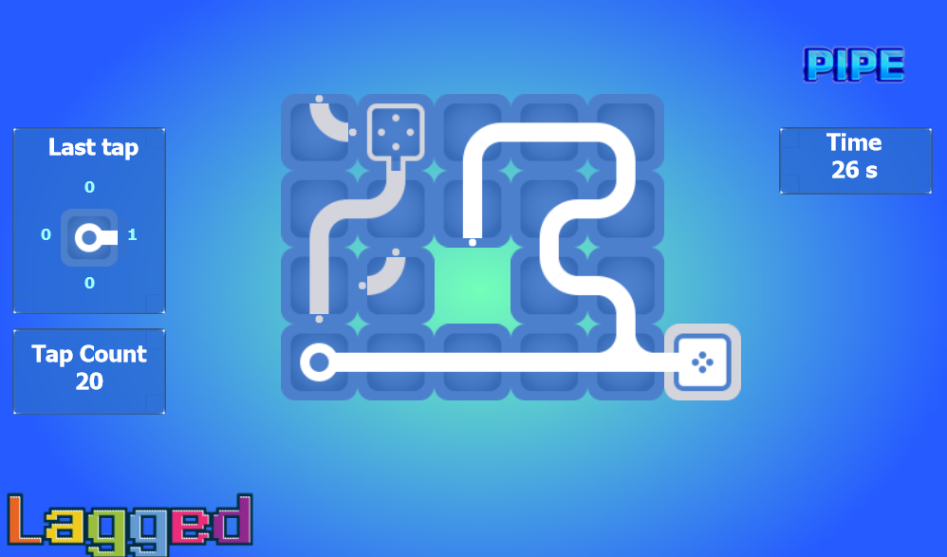
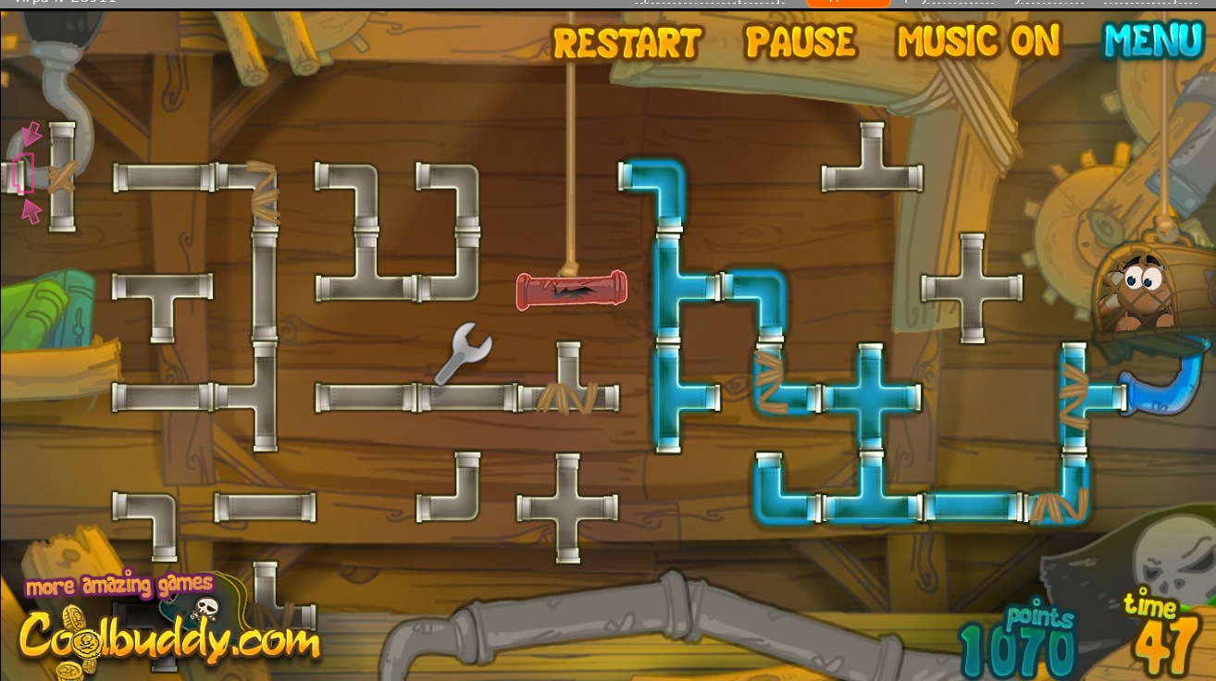
Существующие игры

Slide 6
Сходства/отличия
Сходства | Отличия
Таймер | Несколько начал и концов
Счёт | Звезды за прохождение уровня
Уровни | Препятствия
Отсутствует: случайные уровни

Slide 7
Функциональные требования
Авторизация
Тренировка
Марафон
Выбор сложности
Ограничения по времени
Набор очков
Перезапуск уровня
Таблица рекордов

Slide 8
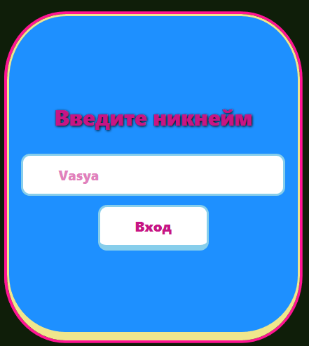
Окно входа

Slide 9
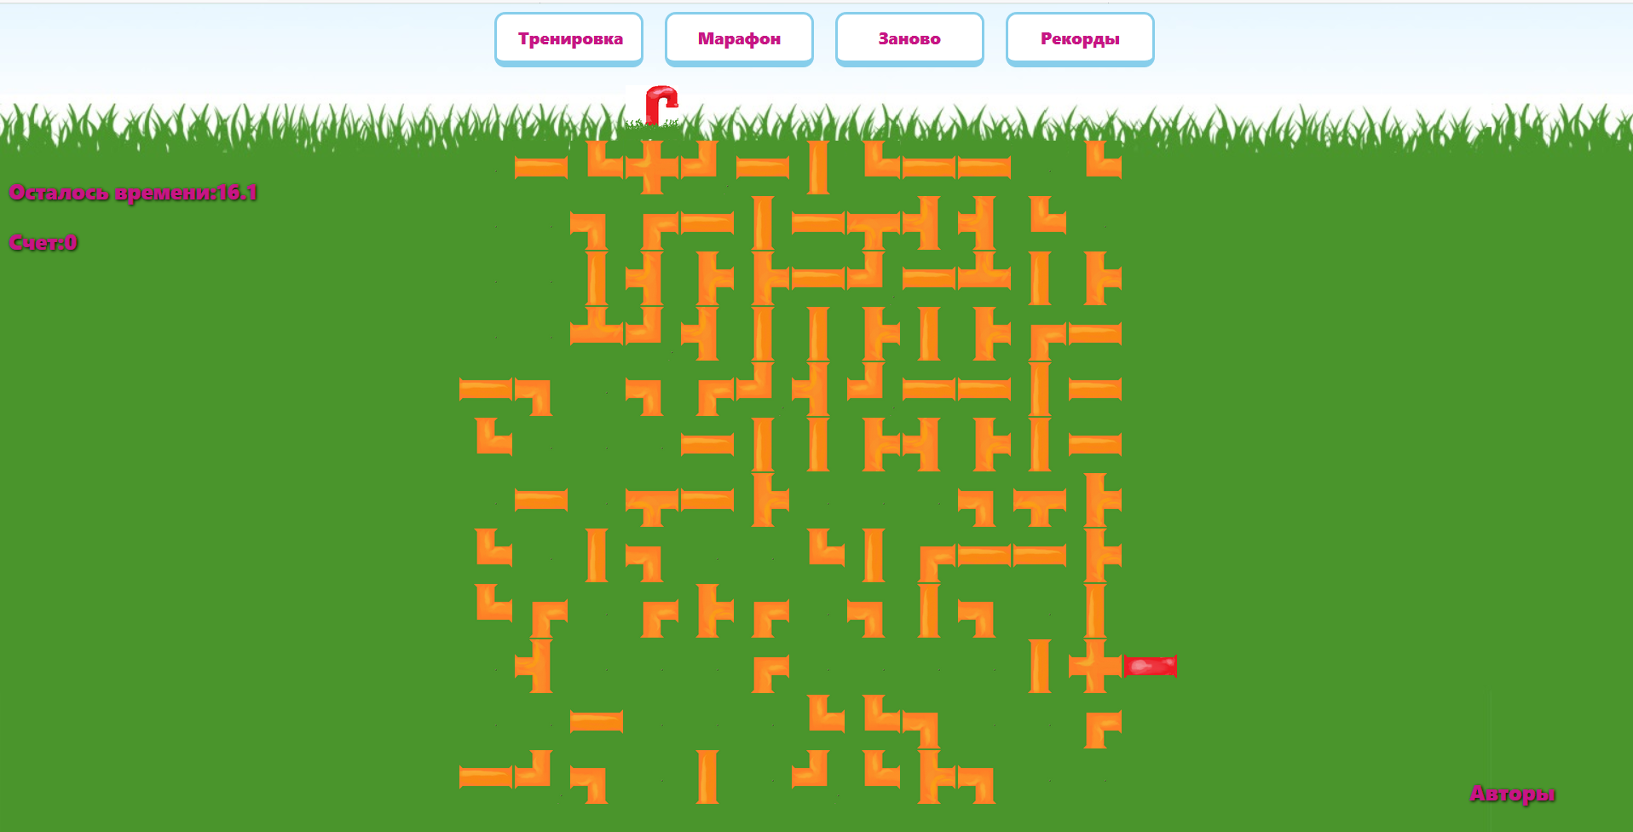
Интерфейс

Slide 10
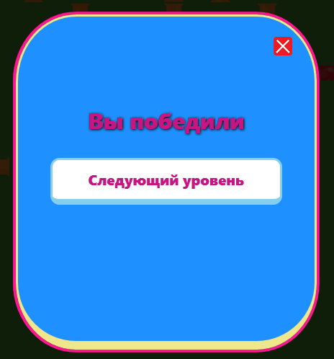
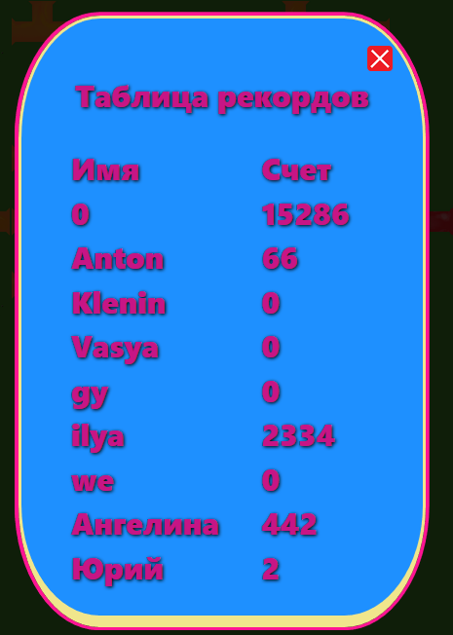
Окно победы, рекорды

Slide 11
Структура проекта и зависимости
UI
Game
Generator
Database

Slide 12
Статистика
2 недели
800 строк кода
14 изображений
50 коммитов

Slide 13
Роли в команде
Илья Хачатрян – создание игрового движка, разработка уровней и логики игры, работа с базой данных.
Антон Пенюгин – гейм-дизайн, создание анимации и диалоговых окон, добавление авторизации и подключение базы данных.
Ангелина Константинова – дизайн, оформление проекта, создание изображений.

Slide 14
Заключение
В течение летней практики нашей командой был реализован проект Pipe Game. Играть

